Slide 1
Информационная безопасность организации
Урок 2.
Принципы защиты информации и метрики ИБ
Лысяк Александр
http://inforsec.ru
Лаборатория информационной безопасности

Slide 2
Основные задачи ЗИ
Обеспечение следующих характеристик:
Целостность.
Доступность.
Конфиденциальность.
Подотчетность.
Аутентичность.
Достоверность.
Лаборатория информационной безопасности
http://inforsec.ru

Slide 3
Принципы защиты информации
Лаборатория информационной безопасности
http://inforsec.ru

Slide 4
Принцип минимальных привилегий
Каждая операция должна выполняться с наименьшим набором привилегий, требуемых для данной операции.
Лаборатория информационной безопасности
http://inforsec.ru

Slide 5
Принцип прозрачности
СЗИ должна работать в фоновом режиме, быть незаметной и не мешать пользователям в основной работе, выполняя при этом все возложенные на нее функции.
Лаборатория информационной безопасности
http://inforsec.ru

Slide 6
Принцип превентивности
Последствия реализации угроз безопасности информации могут повлечь значительно большие финансовые, временные и материальные затраты по сравнению с затратами на создание комплексной системы защиты.
Лаборатория информационной безопасности
http://inforsec.ru

Slide 7
Принцип адекватности
Применяемые решения должны быть дифференцированы в зависимости от вероятности возникновения угроз безопасности, прогнозируемого ущерба от ее реализации, степени ценности информации и ее стоимости.
Лаборатория информационной безопасности
http://inforsec.ru

Slide 8
Принцип системного подхода
Заключается во внесении комплексных мер по защите информации на стадии проектирования СЗИ, включая организационные и инженерно-технические мероприятия. Следует помнить оснащение средствами защиты изначально незащищенной АС является более дорогостоящим, чем оснащение средствами защиты проектируемой АС.
Лаборатория информационной безопасности
http://inforsec.ru

Slide 9
Принцип непрерывности защиты
Функционирование системы защиты не должно быть периодическим. Защитные мероприятия должны проводиться непрерывно и в объеме предусмотренном политикой безопасности.
Лаборатория информационной безопасности
http://inforsec.ru

Slide 10
Принцип адаптивности
Система защиты должна строиться с учетом возможного изменения конфигурации АС, числа пользователей, степени конфиденциальности и ценности информации. Введение новых элементов АС не должно приводить к снижению достигнутого уровня защищенности.
Лаборатория информационной безопасности
http://inforsec.ru

Slide 11
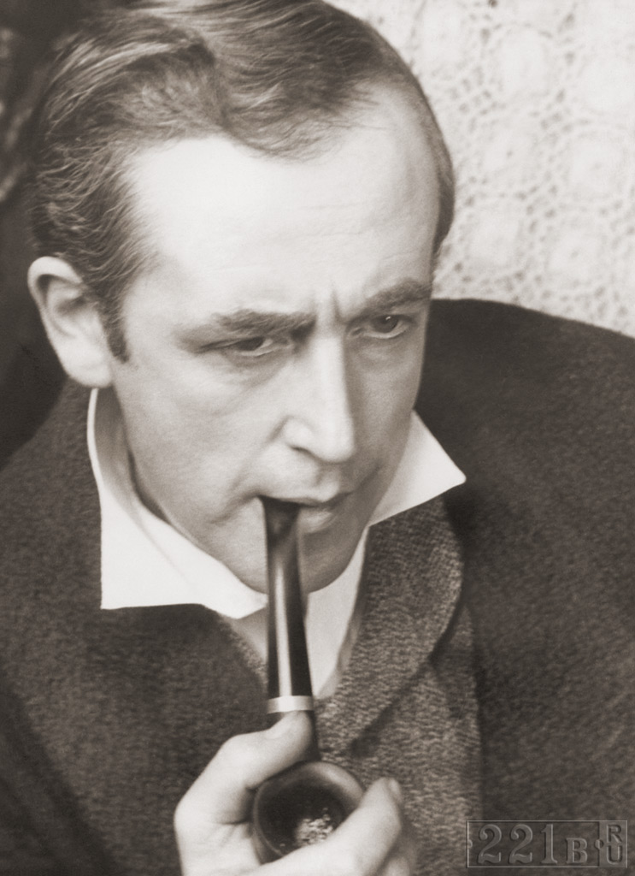
Принцип доказательности
Результаты работы СЗИ не должны зависеть от субъектов.
Достигается путём:
Использования известных формальных моделей
Применения систем аутентификации
Использования сертифицированных элементов СЗИ.
Лаборатория информационной безопасности
http://inforsec.ru

Slide 12
Принцип унификации решений
Разрабатываемые решения должны быть единообразными в схожих ситуациях.
Следствием принципа является использование:
Типовых проектов
Типовой классификации ресурсов
Типовых конфигураций.
Лаборатория информационной безопасности
http://inforsec.ru

Slide 13
Понятие оптимальной защиты
План защиты
Реальная СЗИ
Реальные угрозы
План защиты – то что было определено специалистами
Реальная СЗИ – то что было реализовано после стадии управления рисками
Реальные угрозы – то что интересно нарушителю.

Slide 14
Уровни зрелости ИБ предприятия
Лаборатория информационной безопасности
http://inforsec.ru

Slide 15
Уровни зрелости
0-й уровень – уровень отсутствия ИБ.
1-й уровень – уровень частных решений.
2-й уровень – уровень комплексных решений.
3-й уровень – уровень полной интеграции.
Notes:
15

Slide 16
0-й уровень
Информационной безопасностью в компании никто не занимается, руководство компании не осознает важности проблем информационной безопасности.
Финансирование отсутствует.
Информационная безопасность реализуется штатными средствами ОС, СУБД и приложений (парольная защита, разграничение доступа к ресурсам и сервисам).
Notes:
16

Slide 17
1-й уровень
Информационная безопасность рассматривается руководством как чисто «техническая» проблема, отсутствует единая программа (концепция информационной безопасности, политика) развития СОИБ компании.
Финансирование ведется в рамках общего ИТ-бюджета.
Информационная безопасность реализуется средствами нулевого уровня плюс средства резервного копирования, антивирусные средства, межсетевые экраны, средства организации VPN, т.е. традиционные средства защиты.
Notes:
17

Slide 18
2-й уровень
ИБ рассматривается руководством, как комплекс организационных и технических мероприятий, существует понимание важности ИБ для бизнес-процессов, есть утвержденная руководством программа развития СОИБ.
Финансирование ведется в рамках отдельного бюджета.
ИБ реализуется средствами первого уровня плюс средства усиленной аутентификации, средства анализа почтовых сообщений и web-контента, IPS/IDS, средства анализа защищенности, SSO (средства однократной аутентификации), PKI (инфраструктура открытых ключей) и организационные меры (внутренний и внешний аудит, анализ рисков, политика информационной безопасности, положения, процедуры, регламенты и руководства).
Notes:
18

Slide 19
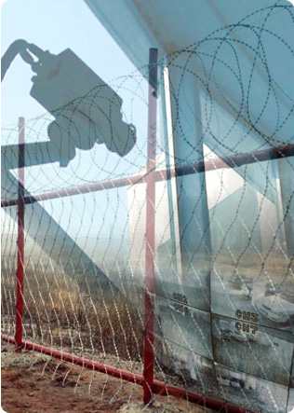
3-й уровень
ИБ является частью корпоративной культуры, назначен CISA (старший администратор по вопросам обеспечения ИБ).
Финансирование ведется в рамках отдельного бюджета.
ИБ реализуется средствами второго уровня плюс системы управления информационной безопасностью, CSIRT (группа реагирования на инциденты нарушения информационной безопасности), SLA (соглашение об уровне сервиса).
Notes:
19

Slide 20
Метрики информационной безопасности
Лаборатория информационной безопасности
http://inforsec.ru

Slide 21
Зачем измерять ИБ?
Безопасность с позиции бизнеса – инвестиции в процесс, направленный на достижение бизнес-целей (прибыль, завоёвывание доверия, репутации, расширение рынка).
Показать вклад ИБ в достижение целей можно только измерив эффективность ИБ.
Обоснование требований / инвестиций.
Выполнение требований SLA.

Slide 22
Метрики безопасности
Что такое метрика ИБ:
Метрика ИБ – метод количественного измерения некоторых «безопасных» свойств информационной системы, показывающих её эффективность.
Зачем метрики ИБ нужны:
Показ эффективности процессов ИБ в достижении бизнес-целей.
Показ влияния изменения конкретных «безопасных» свойств ИС на бизнес-цели.
Выявление аномалий и скрытых нарушений ИБ: снижение скрытых рисков.

Slide 23
Метрики безопасности
Однозначно измеряются, без «экспертного мнения»
Доступны для расчета и анализа (предпочтительно автоматически)
Имеют количественное выражение (не "высокий", "средний", "низкий")
Измеряются в пригодных для анализа величинах, таких как "ошибки", "часы", "стоимость"
Понятны и указывают на проблемную область и возможные решения (тест «Ну, и?")

Slide 24
Примеры метрик
Технические средства защиты:
Количество изменений конфигурации МЭ
Количество заблокированных соединений / атак
%узлов с установленным МЭ
%узлов с регулярно обновляемыми антивирусными базами
Повышение осведомленности сотрудников:
% обученных, заходы на сайт, % нарушающих парольную политику
Соответствие требованиям:
% соответствия стандартам
Ап-тайм внешнего сервиса / сайта
Среднее время предоставления доступа после запроса
Активность:
Среднеквартальное число новых пользователей / клиентов
% отказов пользователей (не закончивших регистрацию)
Число поступивших жалоб на работу сервиса / сайта / …

Slide 25
Повод для гордости
Количество «заблокированных вирусов»
Количество «отраженных сетевых атак»
Количество отфильтрованного СПАМа
ИЛИ
Процент узлов с обновляемыми антивирусными базами
Отношение количества вирусов в исходящей и входящей почте

Slide 26
Примеры метрик
Какие метрики вводить не стоит:
Число случаев несанкционированного использования системы.
% снижения рисков ИБ.
% предотвращённых инцидентов.
Кол-во запущенных проектов.
Доход от внедрения СЗИ.
Среднесуточное число сетевых соединений.
Количество выявленного СПАМа.
Особый подход: системы класса SIEM, выявляющие аномалии.

Slide 27
Метрики ИБ
Принципы:
Цели бизнес-процесса (SLA).
SMART:
Конкретна
Измерима
Применима / достижима
Значима
Своевременна
Notes:
Specific, Measurable, Actionable, Relevant, Timely
Keep It Simple Stupid

Slide 28
Параметры метрик
Параметры метрики:
Название
Описание (сущность)
Единицы измерения
Цель / диапазон нормальных значений
Методы измерения
Периодичность измерения

Slide 29
Источники метрик
Антивирусные/антиспам системы
Системы класса SEIM/IDS
Ручной сбор (системы управления проектами, контроля трудозатрат)
Результаты аудитов
Системы управления сетью (инвентаризация)
Система контроля изменений
Системы мониторинга и управления уязвимостями
Системы контроля соответствия стандартам (Compliance management)

Slide 30
Чем я хуже?
Оценка динамики показателей
Сравнение с мировой практикой
Где брать метрики?
NIST Special publication
Center of Internet Security
http://www.metricscenter.org/
http://www.securitymetrics.org

Slide 31
Резюме
Метрики безопасности применимы практически к любому процессу ИБ.
Метрики позволяют общаться с бизнесом в привычных терминах управления проектами и бизнес-целями.
Метрики позволяют оценить реальную эффективность процессов ИБ организации в терминах бизнес-целей и помогают в принятии управленческих решений.
Метрики позволяют оценивать динамику процессов и проводить сравнение с общемировой практикой.
Большое количество метрик может автоматизировано оцениваться с системами класса SIEM.

Slide 32
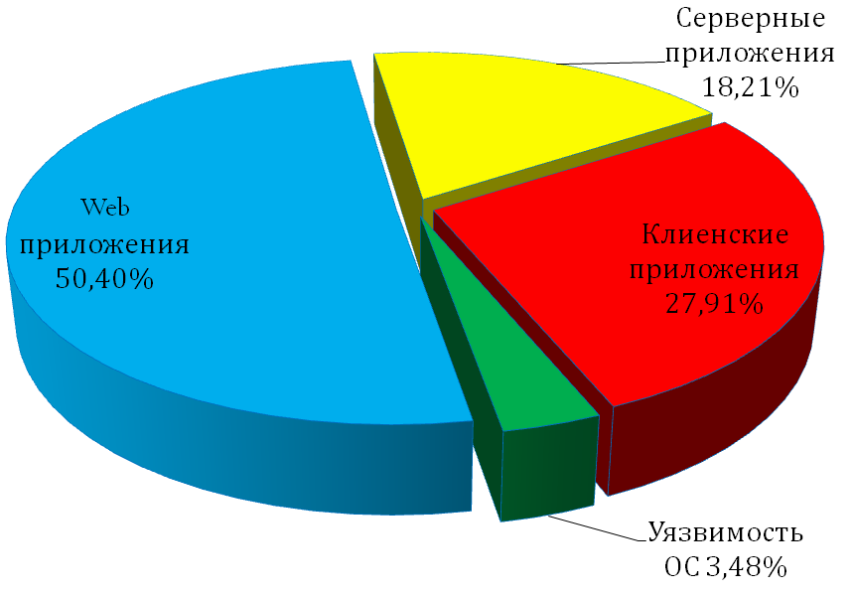
Обнаруженные уязвимости в 2011 году
Лаборатория информационной безопасности
http://inforsec.ru

Slide 33
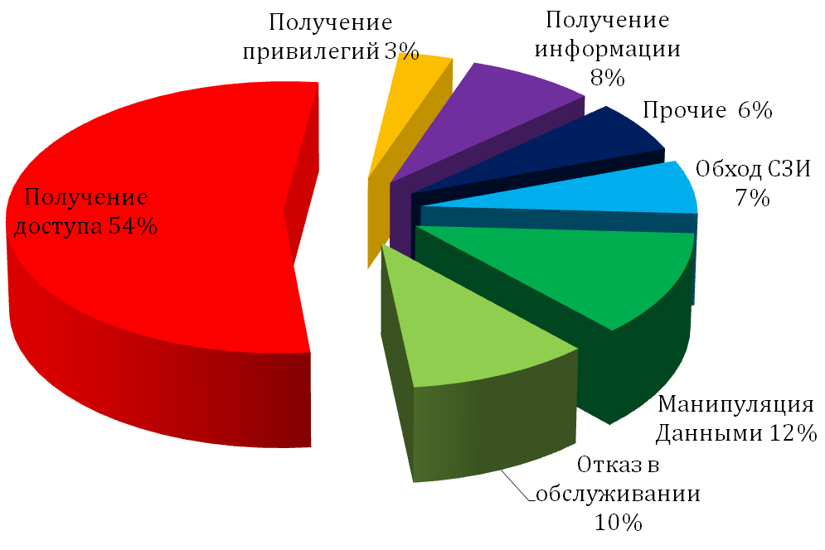
Типы уязвимостей
Лаборатория информационной безопасности
http://inforsec.ru

Slide 34
Источники информации
www.securitylab.ru - Security Lab by Positive technologies
www.xakep.ru – самый популярный российский журнал по технической безопасности
wikisec.ru – энциклопедия по ИБ.
lukatsky.blogspot.com – самый известный в России специалист по ИБ.
www.tsarev.biz – тоже известный спец.
inforsec.ru – мой ресурс. ☺
Лаборатория информационной безопасности
http://inforsec.ru

Slide 35
Спасибо за внимание!
Лаборатория информационной безопасности
http://inforsec.ru

